Slide 1
О подготовке к реализации обновленных ФГОС НОО и ООО
Черемисина Людмила Ивановна,
старший методист ГАУ ДПО РК
«Карельский институт развития образования»

Slide 2
Приказ Министерства образования и науки РФ от 6 октября 2009 г. N 373 «Об утверждении и введении в действие федерального государственного образовательного стандарта начального общего образования» |  | Приказ Министерства просвещения Российской Федерации от 31.05.2021 № 286 «Об утверждении федерального государственного образовательного стандарта начального общего образования»
Приказ Министерства образования и науки РФ от 17 декабря 2010 г. № 1897 «Об утверждении федерального государственного образовательного стандарта основного общего образования» |  | Приказ Министерства просвещения Российской Федерации от 31.05.2021 N 287 «Об утверждении федерального государственного образовательного стандарта основного общего образования»

Slide 3
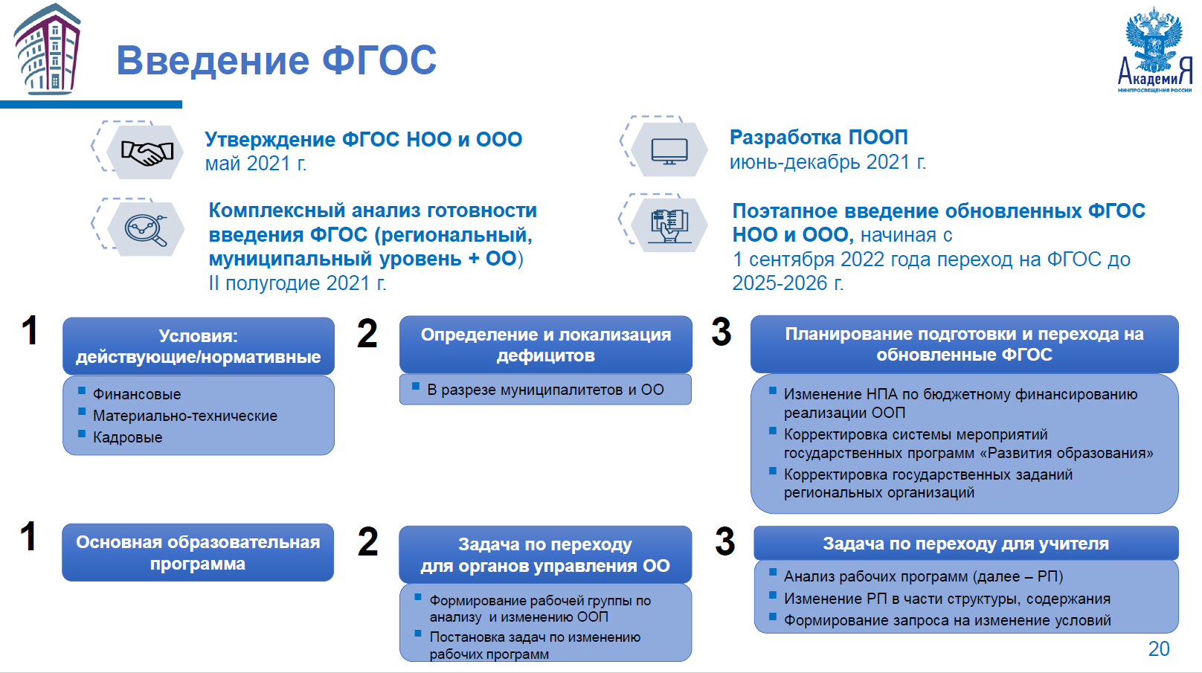

Slide 4
Последовательность действий по введению ФГОС
Класс | 1 | 2 | 3 | 4 | 5 | 6 | 7 | 8 | 9
2022/2023 учебный год
2023/2024 учебный год
2024/2025 учебный год
2025/2026 учебный год
2026/2027 учебный год
 |  |  |  |  |  | Обществозна-ние | Физика, информатика | Химия, ОБЖ
Обязательное введение ФГОС
Рекомендуемое введение ФГОС
Введение ФГОС по мере готовности

Slide 5
Поддержка введения обновленных ФГОС
Сделано | На стадии завершения | Планируется
Федеральные государственные образовательные стандарты начального общего и основного общего образования Примерные рабочие программы по учебным предметам Универсальные кодификаторы | Методические рекомендации по введению ФГОС Типовой план введения ФГОС в субъекте Российской Федерации ПООП Примерные рабочие программы углубленного уровня Утверждение нового порядка формирования ФПУ Методические рекомендации по внеурочной деятельности Типовой комплект методических документов | Экспертиза УМК на соответствие обновленным ФГОС Утверждение обновленного ФПУ
https://edsoo.ru/

Slide 6
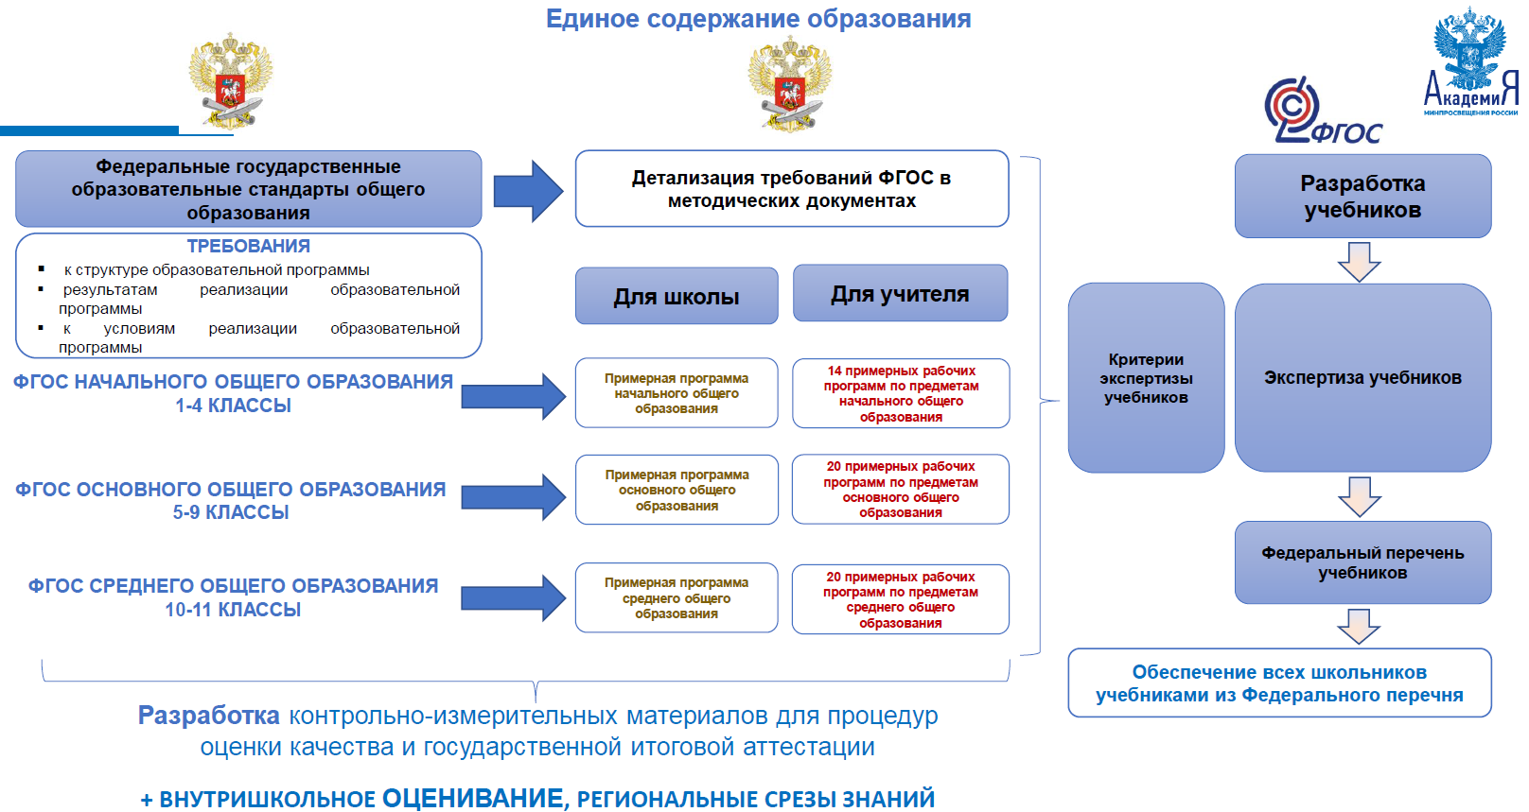

Slide 8
Учебный план НОО
Предметные области | Учебные предметы (учебные модули)
Русский язык и литературное чтение | Русский язык Литературное чтение
Родной язык и литературное чтение на родном языке | Родной язык и (или) государственный язык республики Российской Федерации Литературное чтение на родном языке
Иностранный язык | Иностранный язык
Математика и информатика | Математика
Обществознание и естествознание (Окружающий мир) | Окружающий мир
Основы религиозных культур и светской этики | Основы религиозных культур и светской этики: учебный модуль «Основы православной культуры»; учебный модуль «Основы иудейской культуры»; учебный модуль «Основы буддистской культуры»; учебный модуль «Основы исламской культуры»; учебный модуль «Основы религиозных культур народов России»; учебный модуль «Основы светской этики»
Искусство | Изобразительное искусство Музыка
Технология | Технология
Физическая культура | Физическая культура

Slide 9
Учебный план ООО
Предметные области | Учебные предметы
Русский язык и литература | Русский язык Литература
Родной язык и родная литература | Родной язык и (или) государственный язык республики Российской Федерации Родная литература
Иностранные языки | Иностранный язык Второй иностранный язык
Математика и информатика | Математика: учебные курсы «Алгебра», «Геометрия», «Вероятность и статистика» Информатика
Общественно-научные предметы | История: учебные курсы «История России», «Всеобщая история» Обществознание География
Естественнонаучные предметы | Физика Химия Биология
Основы духовно-нравственной культуры народов России | Выбор одного из учебных курсов (учебных модулей) из перечня, предлагаемого организацией, осуществляется по заявлению обучающихся, родителей (законных представителей) несовершеннолетних обучающихся
Искусство | Изобразительное искусство Музыка
Технология | Технология
Физическая культура и основы безопасности жизнедеятельности | Физическая культура Основы безопасности жизнедеятельности

Slide 10
Для Организаций, в которых языком образования является русский язык, изучение родного языка и родной литературы из числа языков народов Российской Федерации, государственных языков республик Российской Федерации осуществляется при наличии возможностей Организации и по заявлению родителей (законных представителей) несовершеннолетних обучающихся (ФГОС НОО и ООО).
Изучение второго иностранного языка из перечня, предлагаемого Организацией, осуществляется по заявлению обучающихся, родителей (законных представителей) несовершеннолетних обучающихся и при наличии в Организации необходимых условий (ФГОС ООО).
При изучении предметной области "Основы духовно-нравственной культуры народов России" по заявлению обучающихся, родителей (законных представителей) несовершеннолетних обучающихся осуществляется выбор одного из учебных курсов (учебных модулей) из перечня, предлагаемого Организацией (ФГОС ООО).
Границы аудиторной нагрузки | ФГОС НОО (Приказы №373) | Обновленные ФГОС НОО (Приказы №286)
Минимум | 2904 | 2954
Максимум | 3345 | 3190
Границы аудиторной нагрузки | ФГОС ООО (Приказы №1897) | Обновленные ФГОС ООО (Приказы №287)
Минимум | 5267 | 5058
Максимум | 6020 | 5549

Slide 11
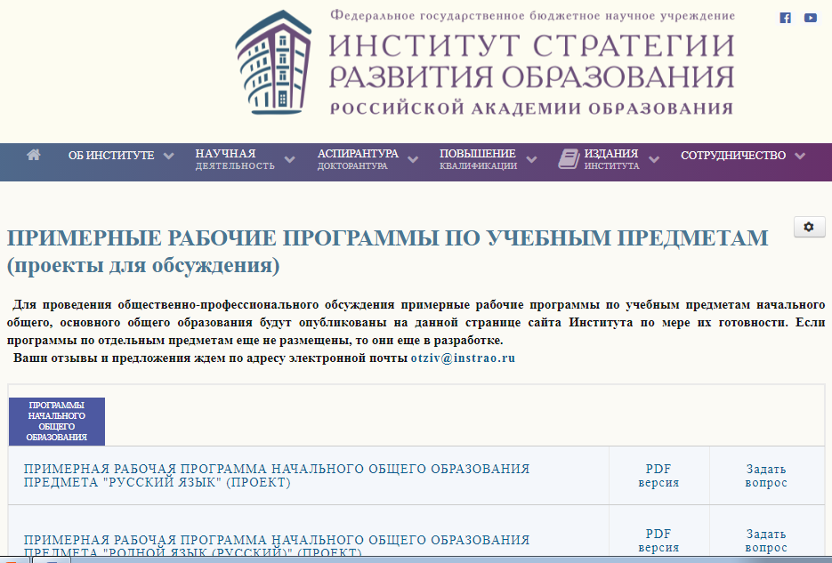
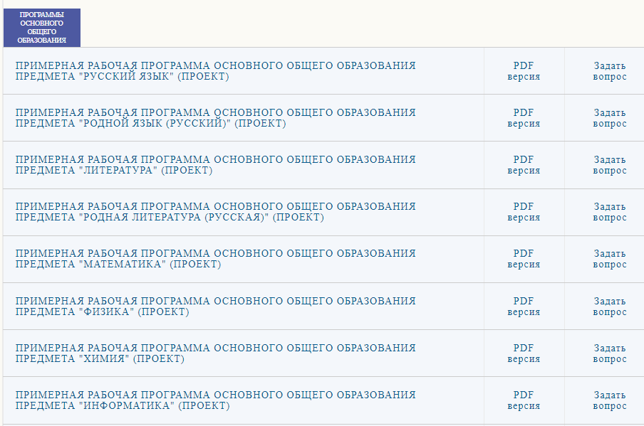
Предметные результаты
Четкие требования к предметным результатам по каждой учебной дисциплине;
Конкретное содержание по каждой учебной области;
На уровне ФГОС ООО установили требования к предметным результатам при углубленном изучении некоторых дисциплин («Математика», включая курсы «Алгебра», «Геометрия», «Вероятность и статистика»; «Информатика»; «Физика»; «Химия»; «Биология»).

Slide 12
Требования к рабочим программам
Критерий | ФГОС НОО и ООО (Приказы №373 – п.19.5, №1897 - п.18.2.2) | Обновленные ФГОС НОО и ООО (Приказы №286 – п.31.1, №287 – п.32.1)
Виды программ | Рабочие программы учебных предметов и курсов, в том числе и внеурочной деятельности | Рабочие программы учебных предметов, учебных курсов, в том числе и внеурочной деятельности, учебных модулей
Структура рабочих программ | Различается для рабочих программ учебных предметов, курсов и курсов внеурочной деятельности | Одинаковая для всех рабочих программ, в том числе и программ внеурочной деятельности
Тематическое планирование рабочих программ учебных предметов, курсов | С учетом рабочей программы воспитания с указанием количества часов, отводимых на освоение каждой темы | С указанием количества академических часов, отводимых на освоение каждой темы, возможности использования по этой теме ЭОР и ЦОР
Тематическое планирование рабочих программ курсов внеурочной деятельности | С учетом рабочей программы воспитания
Учет рабочей программы воспитания | Только в разделе «Тематическое планирование» | РП учебных предметов, учебных, курсов, модулей формируются с учетом РПВ.
Особенности рабочей программы курса внеурочной деятельности | В содержании программы должны быть указаны формы организации и виды деятельности | В программе должны быть указаны формы проведения занятий

Slide 13
Требования к структуре рабочей программы воспитания
Разделы рабочей программы воспитания
ФГОС НОО и ООО (Приказы №373 – п.19.6, №1897 - п.18.2.3) | Обновленные ФГОС НОО и ООО (Приказы №286 – п.31.3, №287 – п.32.3)
Описание особенностей воспитательного процесса | Анализ воспитательного процесса в организации
Цель и задачи воспитания обучающихся | Цель и задачи воспитания обучающихся
Виды, формы и содержание совместной деятельности педагогических работников, обучающихся и социальных партнеров организации, осуществляющей образовательную деятельность | Виды, формы и содержание воспитательной деятельности с учетом специфики организации, интересов субъекта воспитания, тематики учебных модулей
Основные направления самоанализа воспитательной работы в организации, осуществляющей образовательную деятельность | Система поощрения социальной успешности и проявлений активной жизненной позиции обучающихся

Slide 14
Федеральный закон от 29.12.2012 N 273-ФЗ "Об образовании в Российской Федерации"
Статья 12. Образовательные программы
7.2. При разработке основной общеобразовательной программы организация, осуществляющая образовательную деятельность, вправе предусмотреть применение при реализации соответствующей образовательной программы примерного учебного плана и (или) примерного календарного учебного графика, и (или) примерных рабочих программ учебных предметов, курсов, дисциплин (модулей), включенных в соответствующую примерную основную общеобразовательную программу. В этом случае такая учебно-методическая документация не разрабатывается.
(часть 7.2 введена Федеральным законом от 02.07.2021 N 322-ФЗ)

Slide 15
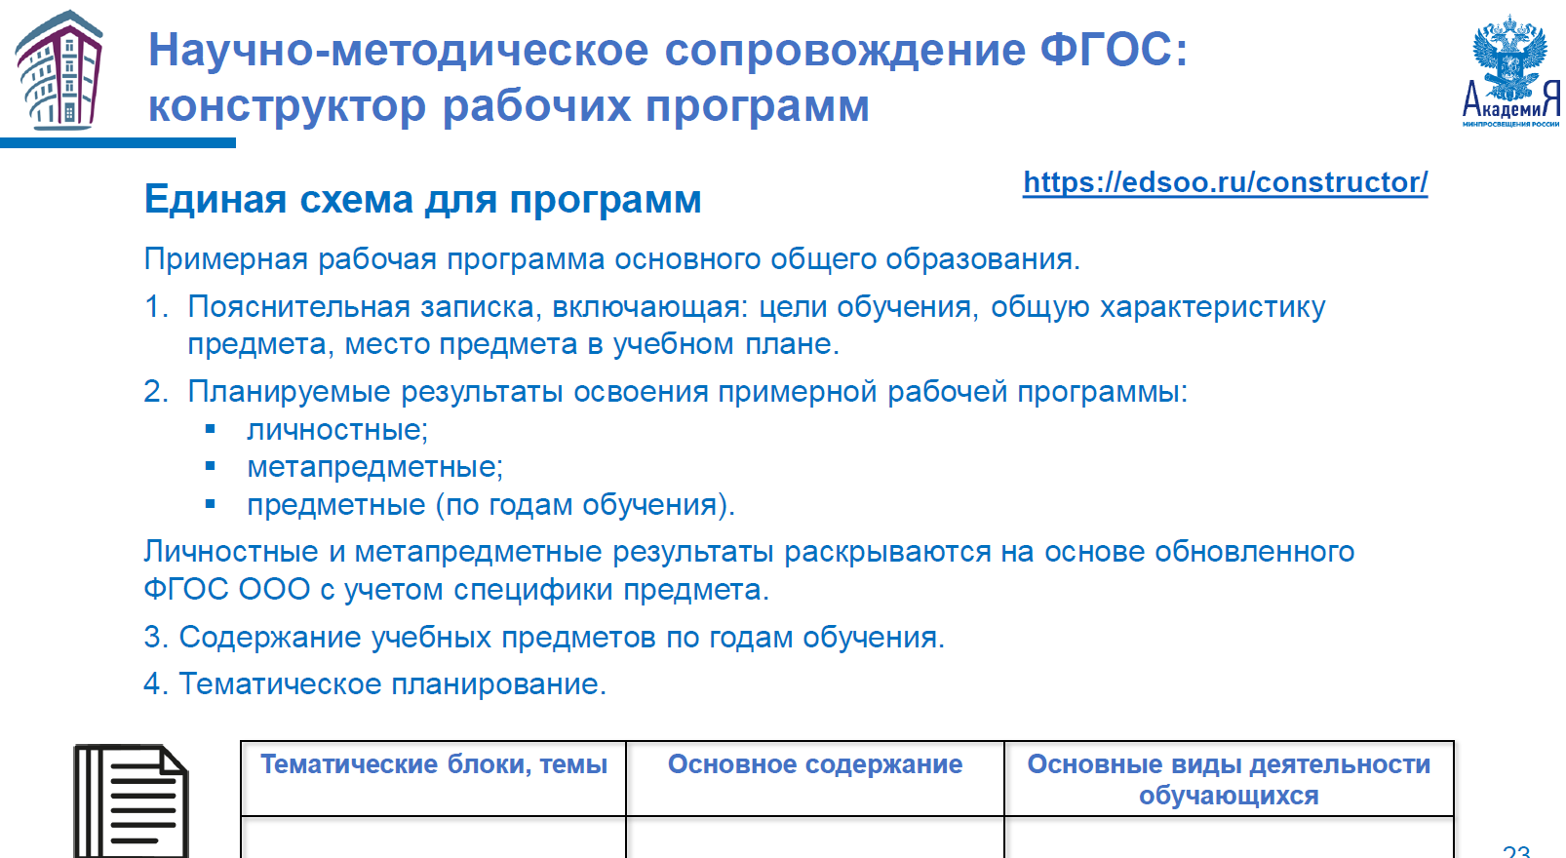

Slide 16
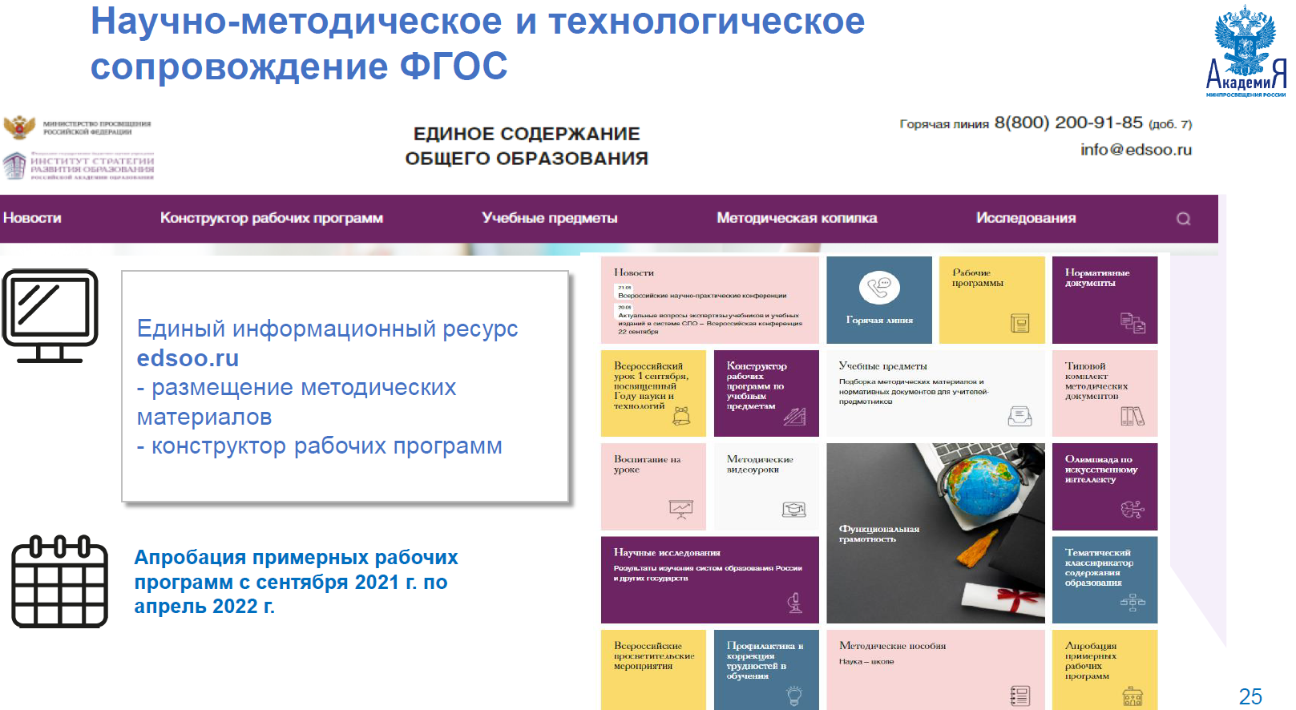

Slide 17
Республика Карелия
МОУ «Лицей №1» (г.Петрозаводск) – 37 педагогов
МОУ «Средняя школа №27» (г.Петрозаводск) – 11 педагогов
МОУ СОШ №3 г.Кондопоги РК – 17 педагогов
МОУ СОШ №6 г.Кондопоги РК – 5 педагогов
МОУ СОШ №8 г.Кондопоги РК – 29 педагогов
МОУ «Беломорская СОШ №1» - 4 педагога
МКОУ Сортавальского МР РК СОШ №1 – 3 педагога
Форма наблюдения | Анкета
15 | 130
НОО | ООО
74 | 71

Slide 18
Обновленные ФГОС: каскадная модель обучения

